Slide 1
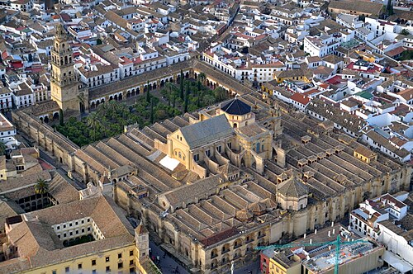
La mosquée-cathédrale de Cordoue, Espagne

Slide 2
La mosquée-cathédrale de Cordoue, également connue sous son ancien nom de « mosquée de Cordoue » (Mezquita de Córdoba) et sous son nom canonique et officiel de cathédrale Notre-Dame-de-l'Assomption (Catedral de Nuestra Señora de la Asunción), est un ancien temple romain qui devint basilique chrétienne, du IVe au VIIIe siècle, du temps de la monarchie wisigothique, puis une mosquée, du VIIIe siècle jusqu'au 29 juin 1236, date à laquelle elle a été consacrée comme cathédrale, dans laquelle fut érigée plus tard, au début du XVIe siècle, une chapelle dite majeure (en espagnol,

Slide 3
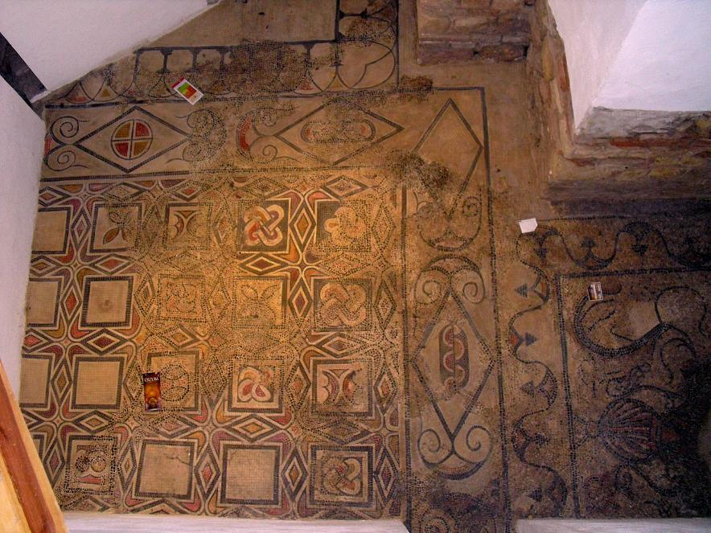
Mosaïque de sol de l'antique basilique Saint-Vincent Martyr (VIe s.) préexistante sur le site (mosaïque visible dans la 2e nef Ouest).

Slide 4
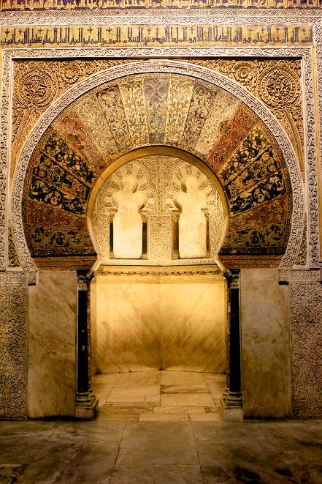
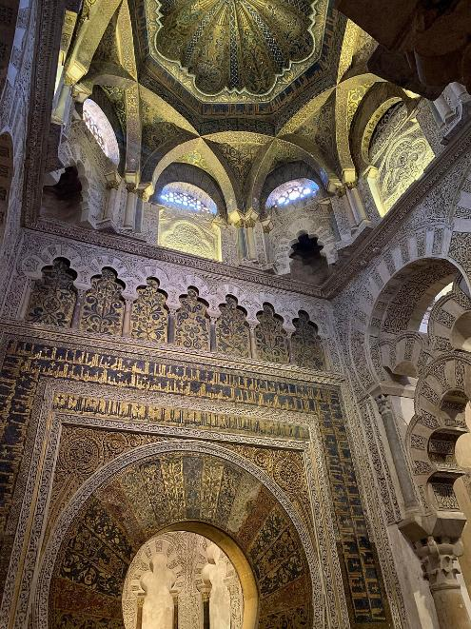
Une vue de l'intérieur de la mosquée-cathédrale.
2
Le « Mihrab », point focal de l'ancienne mosquée de Cordoue.
1

Slide 5
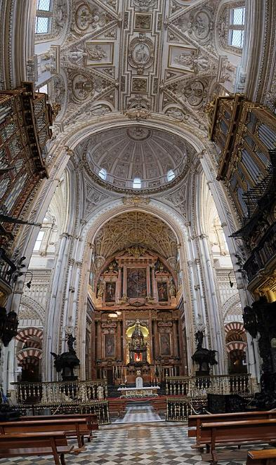
Vue sur le maître-autel et le grand retable de la Capilla Mayor (par Hernán Ruiz I et II, architectes, XVIe s.).

Slide 6
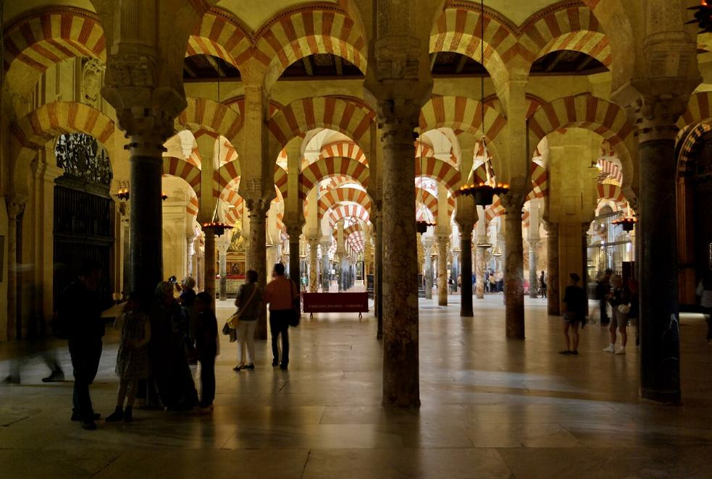
Vue (ouest vers est). À gauche, la grille de la chapelle San Pablo.

Slide 7
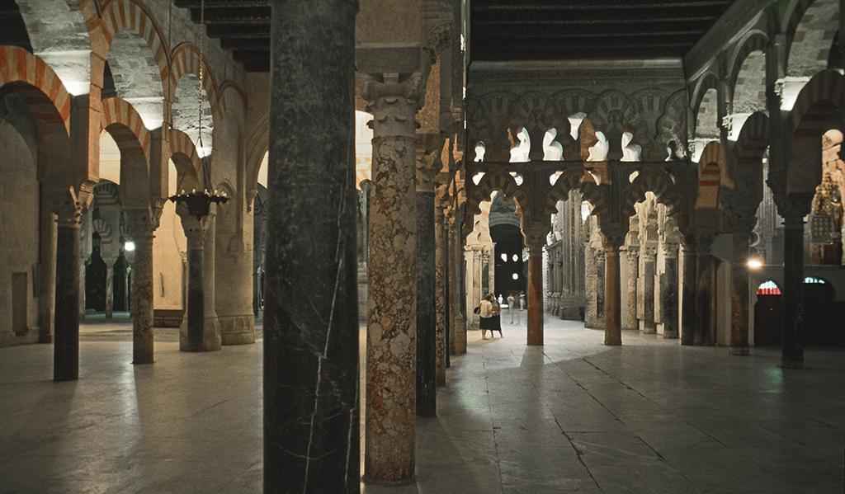
Vue, depuis la grande nef du Trascoro, vers la chapelle de Villaviciosa.

Slide 8
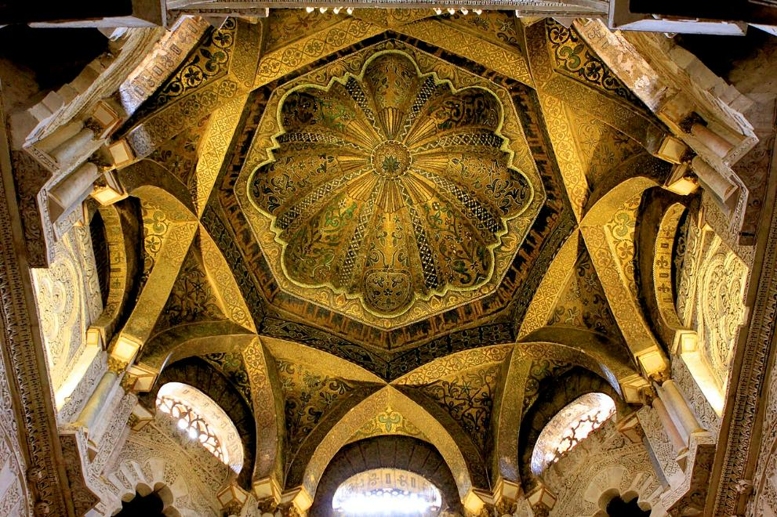
La voûte devant le « mihrab », créé au Xe siècle par des artisans byzantins, envoyés par l'empereur Nicéphore II Phocas.

Slide 9
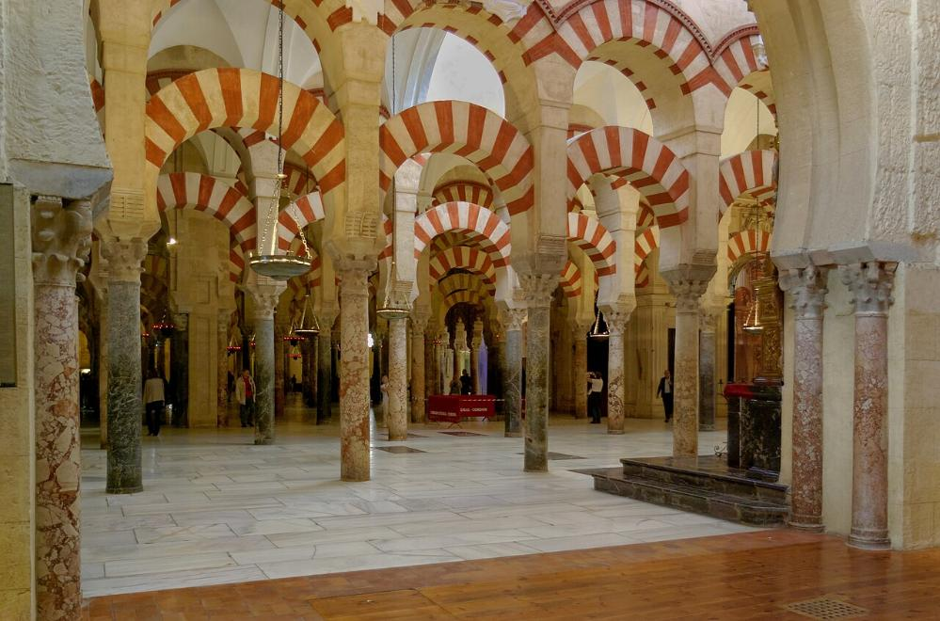
Vue sur la colonnade de 1re nef du Crucero sud (au 1er plan). À droite (de dos), le retable du Santísimo Cristo del Punto (XVIe siècle).

Slide 10
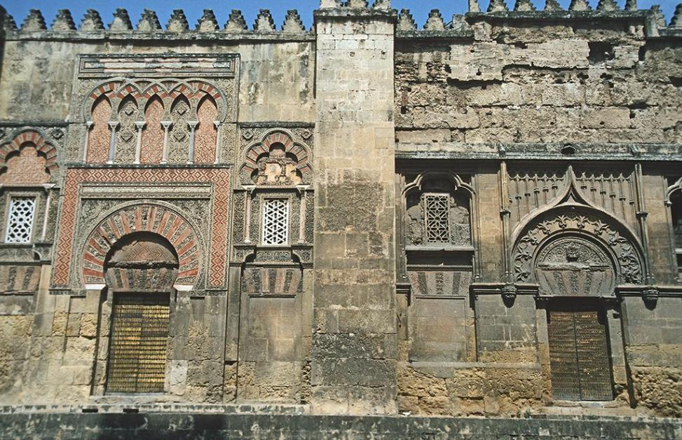
Mur extérieur - À gauche, la Puerta del Espíritu Santo - À droite, la Puerta de San Pedro (5e et 6e portes du mur Ouest).

Slide 11
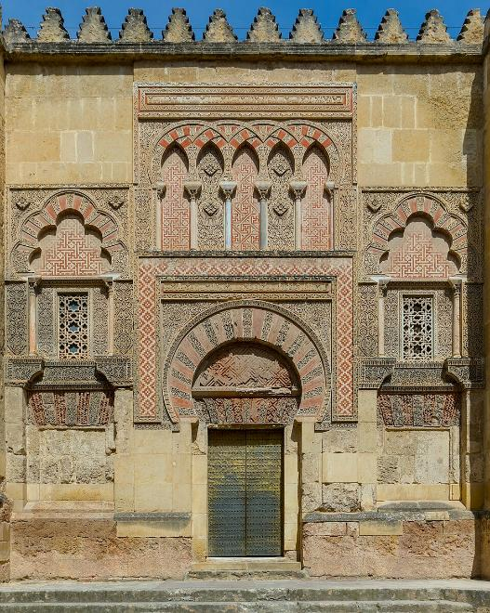
Mur extérieur - La Puerta San Ildefonso (7e porte du mur Ouest).

Slide 12
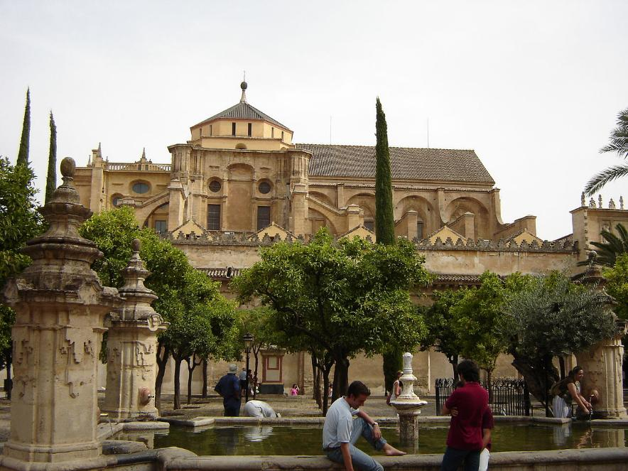
Le bassin Santa Maria, et le Patio des orangers.

Slide 13
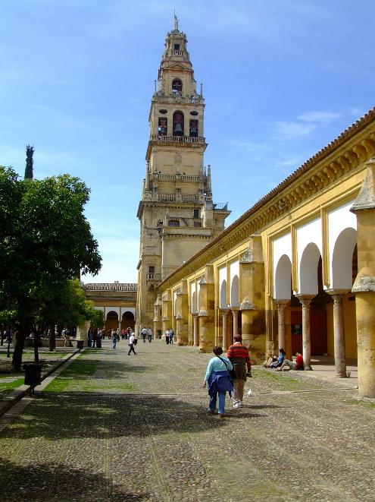
Vue de la tour du campanile de la cathédrale, depuis le Patio des Orangers.

Slide 14
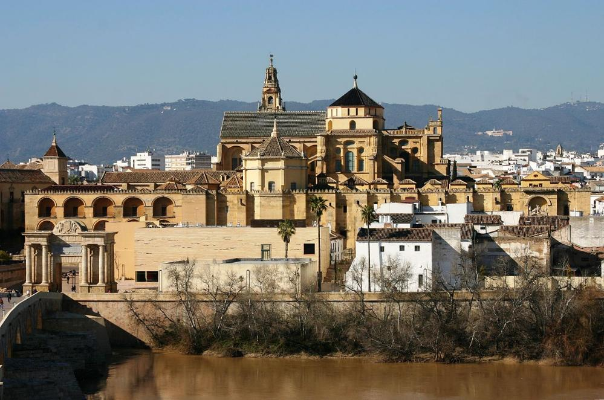
Vue (sud-nord) depuis les rives du Guadalquivir.

Slide 15
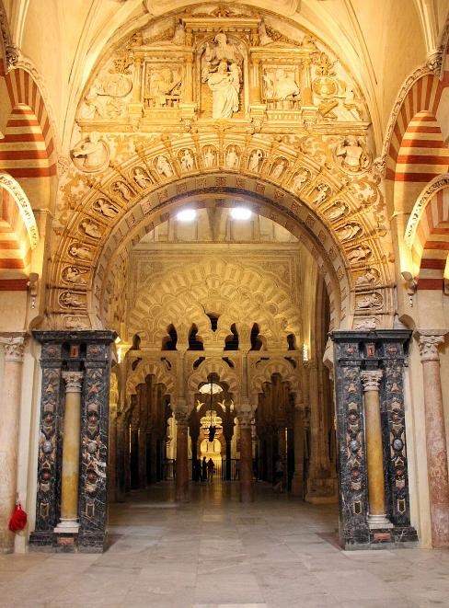
La grande nef, dite Nef Centrale de la cathédrale (décoration, XIVe siècle).

Slide 16
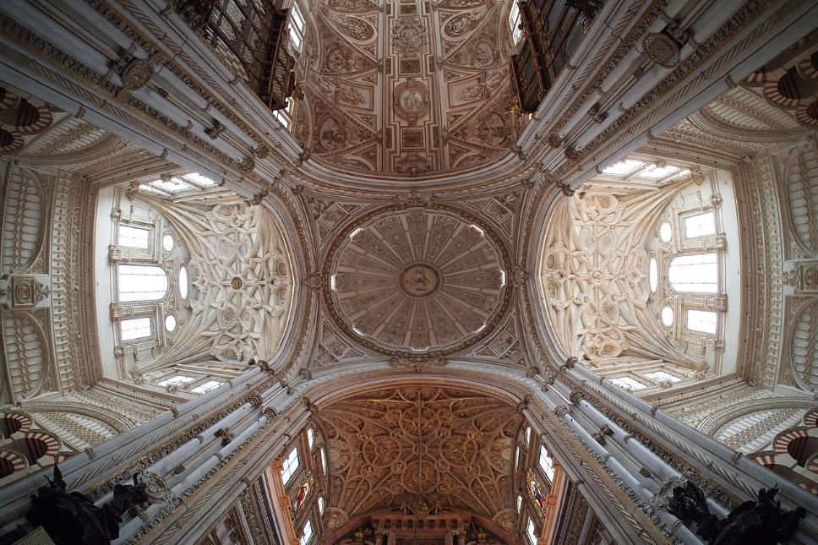
La croisée du transept de la Capilla Mayor (chapelle centrale) de la cathédrale.

Slide 17
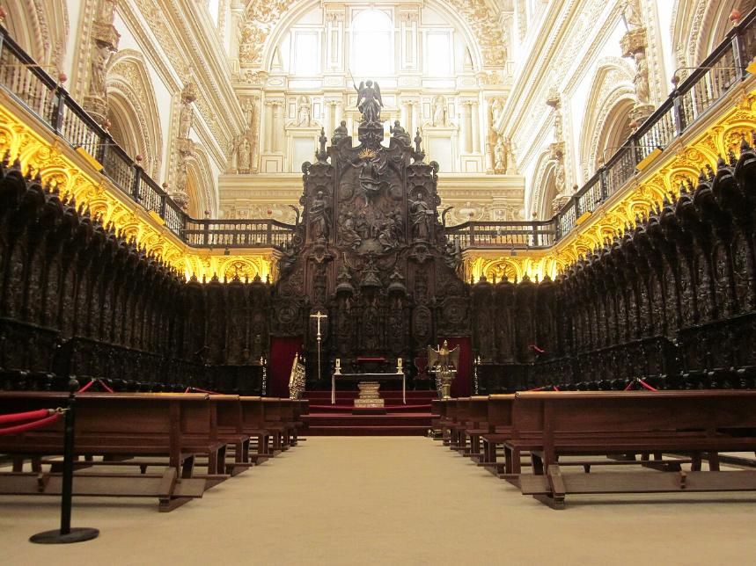
Le chœur des chanoines de la cathédrale, avec les stalles (chef-d'œuvre de Pedro Duque Cornejo (milieu XVIIIe siècle).

Slide 18
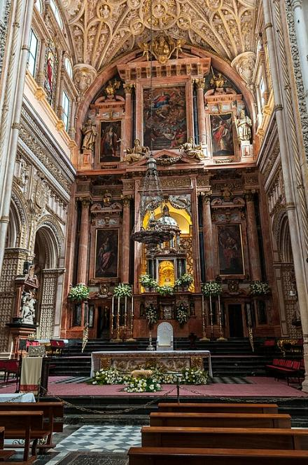
Grand retable (marbre rose) (1618-1628) de la Capilla Mayor (la chapelle majeure de la cathédrale).

Slide 19
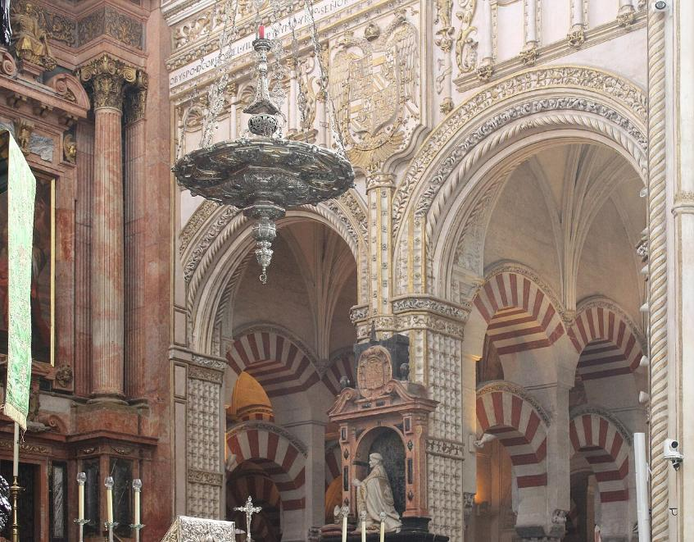
Architecture chrétienne et mauresque côte à côte

Slide 20
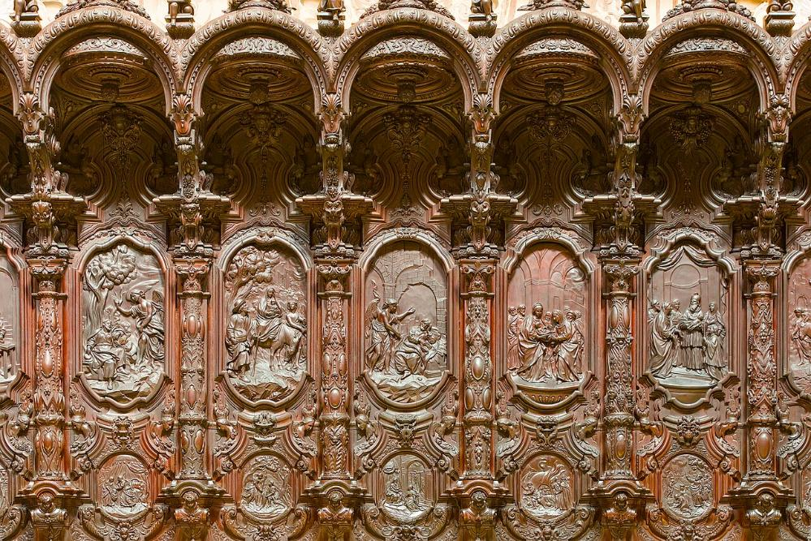
Les stalles du chœur.

Slide 21
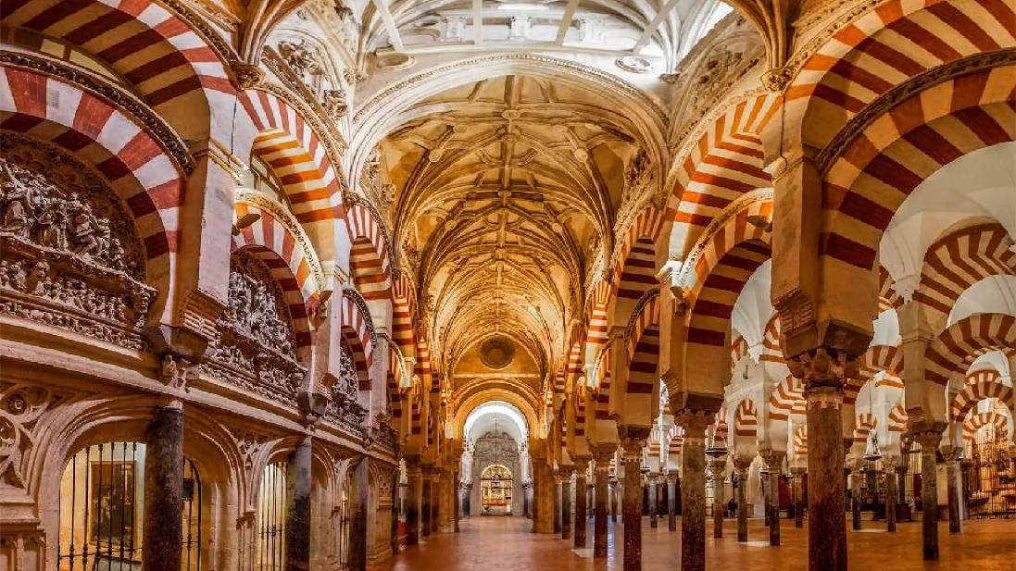
Cordoue, la cathédrale

Slide 22
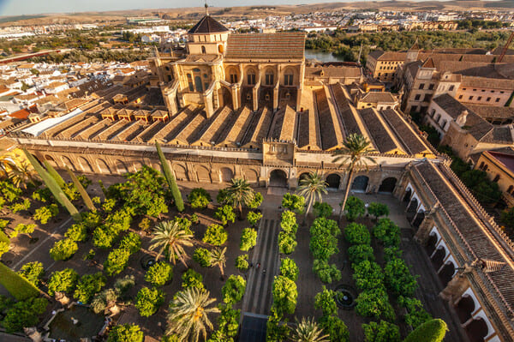
Le patio des orangers situé à côté de la Mosquée Cathédrale

Slide 23
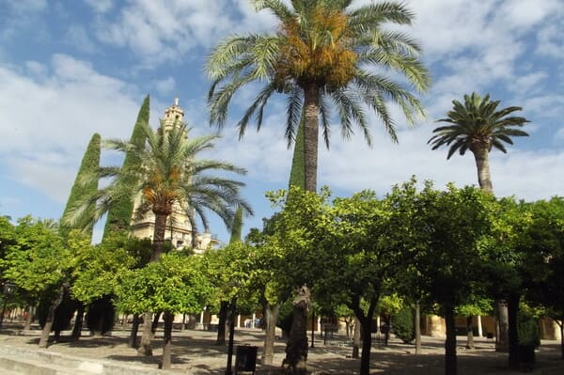
Le patio des orangers et la tour clocher en fond

Slide 24
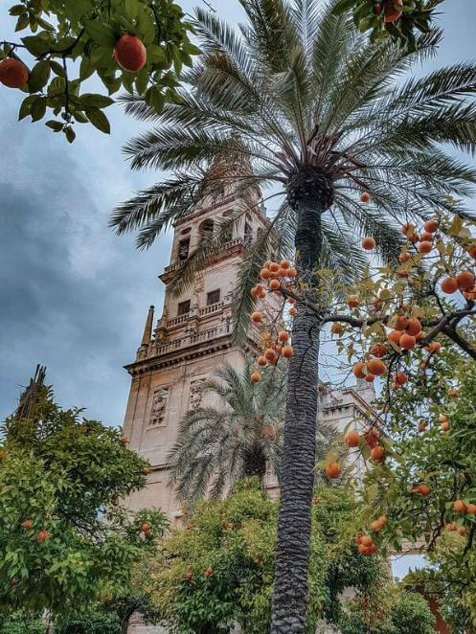
Le minaret transformé en tour clocher

Slide 25
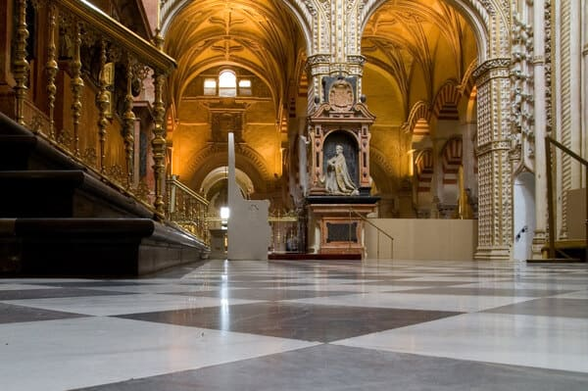
La partie Cathédrale de la Mezquita

Slide 26
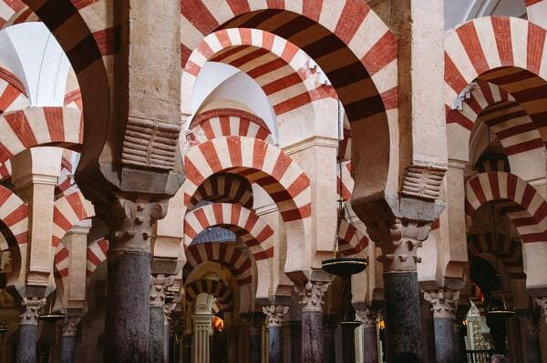
La forêt de colonnes dans la partie Mosquée

Slide 27
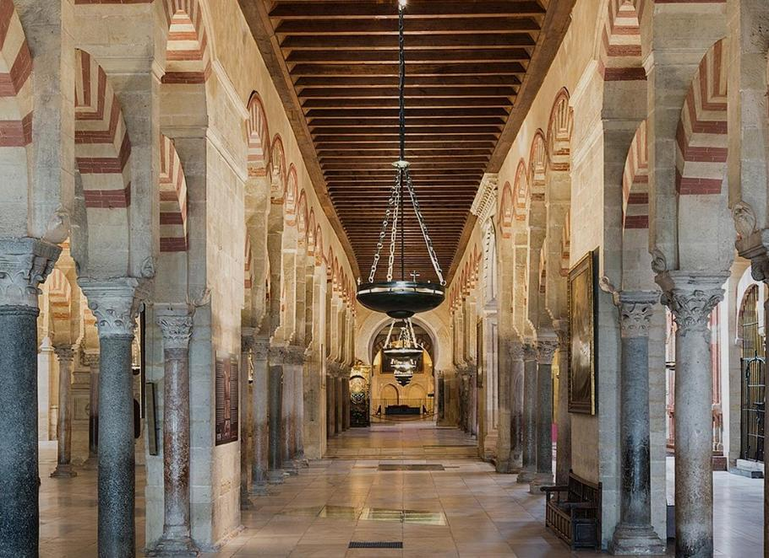
la mosquée-cathédrale de Cordoue

Slide 28
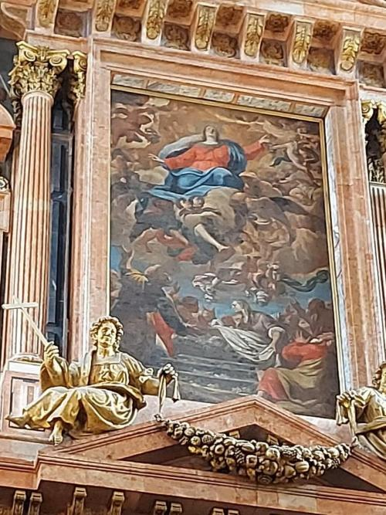
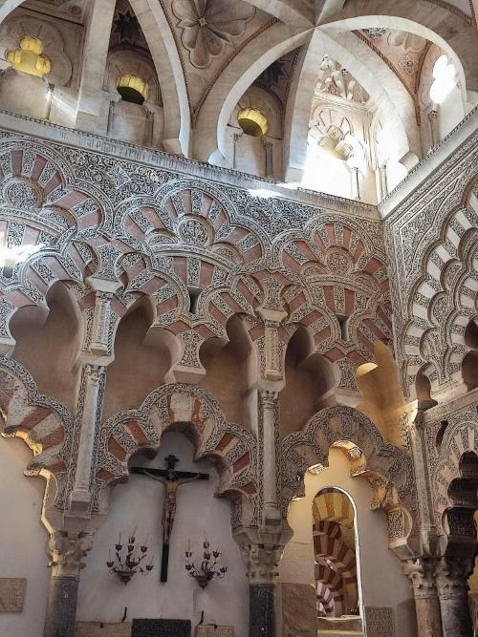
La Cathédrale De Cordoue

Slide 29

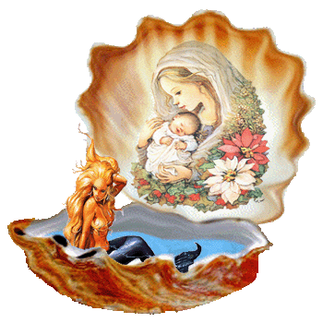

Lorient Vous A Proposé La Cathédrale – Mosquée De Cordoue
Espagne
Les Images Et Le Son Du Net
Daniel
www.papy16.net
Bienvenue Chez Papy 16

